Slide 2
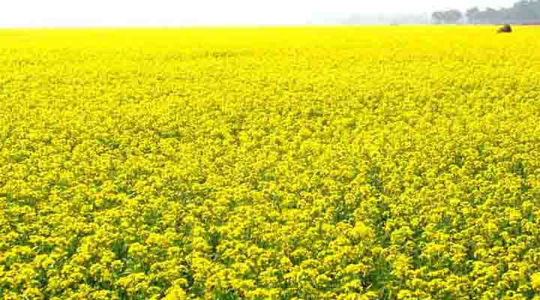
স্বাগতম

Slide 3
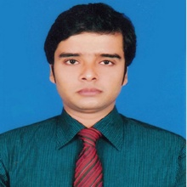
শিক্ষক পরিচিতি
পাঠ পরিচিতি
মোঃ জুবায়ের হোসেন জুয়েল
সহকারী শিক্ষক
একান্নবিঘা সরকারি প্রাথমিক বিদ্যালয়
সিংড়া, নাটোর
শ্রেণি : তৃতীয়
বিষয়: বাংলাদেশ ও বিশ্ব পরিচয়
অধ্যায়: ৭-খাদ্য
পাঠ্যাংশ : খাদ্য ও পুষ্টি
সময়: ৪৫ মিনিট
তারিখ : ০২-০৩-২০২১

Slide 4
শিখন ফল
৮.১.১ – পুষ্টি কি তা বলতে পারবে।
৮.২.১- পুষ্টি অনুযায়ী খাদ্যের শ্রেণি বিভাগ করতে পারবে।

Slide 5
পূর্ব জ্ঞান যাচাই
আমরা কি খেয়ে বেঁচে থাকি ?
আমরা যা খাই তা কোথা থেকে পাই?
খাদ্য থেকে আমরা কি পেয়ে থাকি?

Slide 6
খাদ্য ও পুষ্টি
পাঠ ঘোষণা

Slide 7
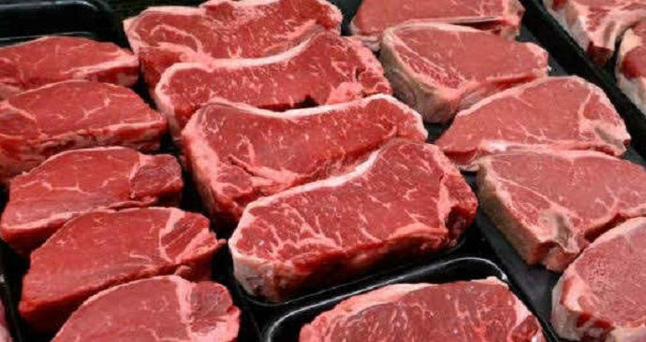
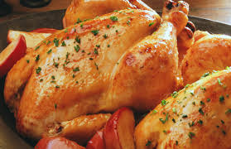
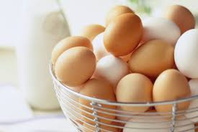
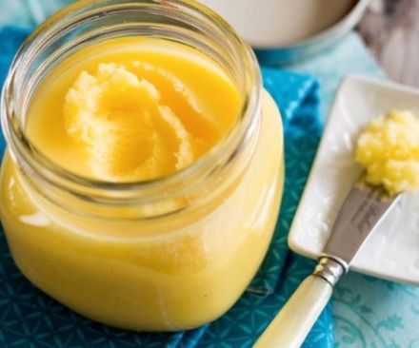
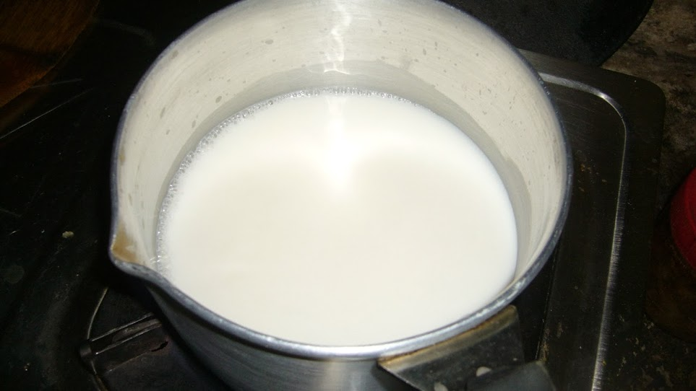
গরুর মাংস
মুরগীর মাংস
মাছ
ডিম
ঘি
দুধ
উপরের এ সব খাদ্যের উৎস প্রাণী।

Slide 8
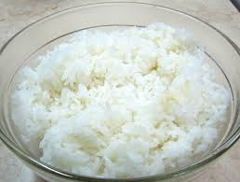
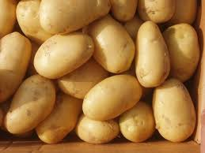
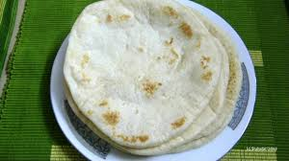
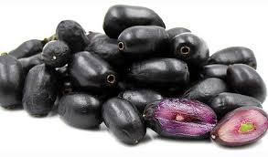
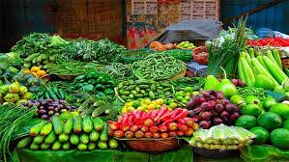
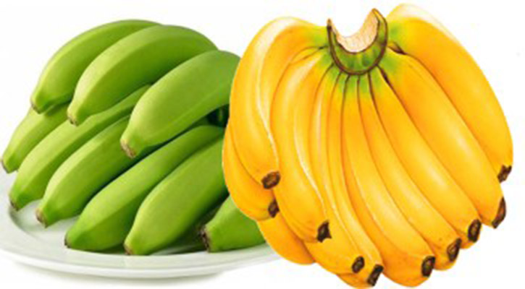
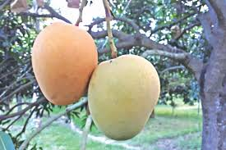
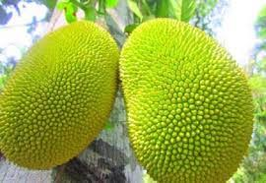
ভাত
আলু
রুটি
জাম
শাক-সবজি
কলা
আম
কাঁঠাল
এই খাদ্যগুলো উদ্ভিদ থেকে পাই

Slide 9
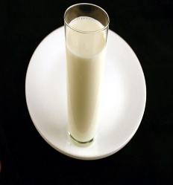
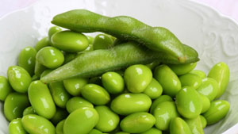
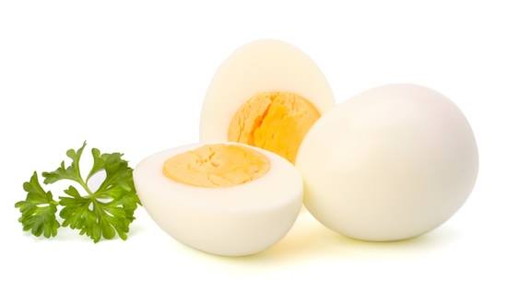
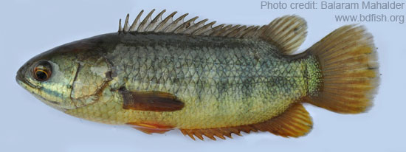
এসো আমরা কিছু আমিষ জাতীয় খাদ্য দেখি

Slide 10
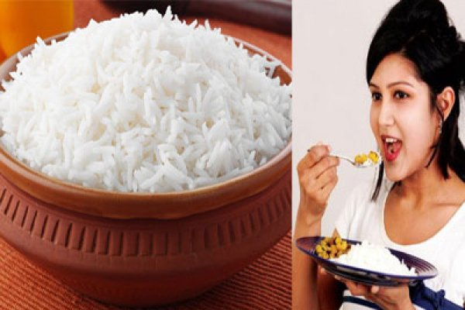
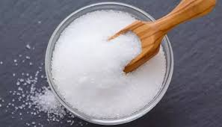
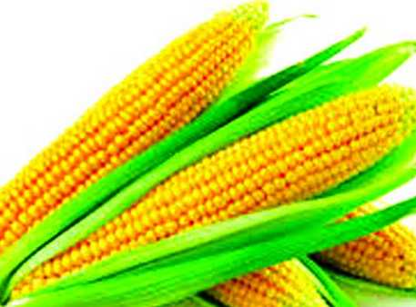
এসো আমরা কিছু শর্করা জাতীয় খাদ্য দেখি

Slide 11
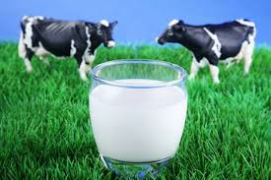
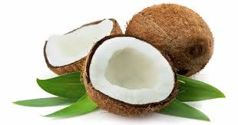
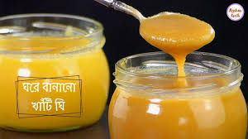
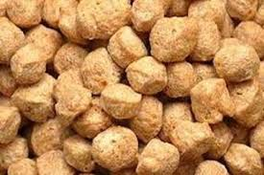
এসো আমরা কিছু চর্বি জাতীয় খাদ্য দেখি
দুধ
নারিকেল
ঘি
সয়াবিন বীজ

Slide 12
পুষ্টি
আমিষ
শর্করা
চর্বি
মাছ,ডিম,মাংস, সিম
ভাত আলু রুটি চিনি
ঘি, মাখন, নারিকেল

Slide 13
এসো আমরা পাঠ্য বইয়ে সাথে মিলিয়ে পড়ি

Slide 14
দলঃ খ
দলঃ ক
পুষ্টি উপাদান | কাজ
আমিষ
পুষ্টি উপাদান | কাজ
শর্করা
নির্দিষ্ট খাদ্যের নাম
শর্করা
নির্দিষ্ট খাদ্যের নাম
আমিষ

Slide 15
এসো উত্তর গুলো মিলাই
পুষ্টি উপাদান কাজ
আমিষঃ দেহের মাংসপেশির ক্ষয়পূরণ ও রক্ত তৈরী এবংরক্ষাণাবেক্ষণ করে।
শর্করাঃ কাজ করার প্রয়োজনীয় শক্তি পাওয়া যায়।
আমিষঃদুধ,মাংস,ডিম,সিম,মাছ
শর্করা:ভাত,আলূ,রটি,চিনি,ভূট্টা

Slide 16
একক কাজ
আমি সবাইকে বই থেকে পাঠ্যাংশটি পড়তে দিব

Slide 17
মূল্যায়ন
১। পুষ্টি কি ?
২। দুইটি পুষ্টি উপাদানের নাম লিখ?
৩। কোন কোন উপাদান থেকে আমরা সর্করা পাই?

Slide 18
সবাইকে ধন্যবাদ

